Slide 1
PD
itrative

Slide 2
انواع المشاكل الى ممكن يحلها ال dp
1- ان عمل optimization زى اقل عدد او اكتر عددد
2- count problem
وهنا iterative دة ببنى الحل من تحت لفوق عكس ال recursive

Slide 3
امتى استخدام ال ??Dp لو اتوفر ف المشكله حاجتين
1- ان اقدر احل المشكله عن طريق تحويلها ل subproblem من نفس النوع
2- ان ال subproblem بتتكر
دول الحاجتين الى بنستخدام فيها ال Dp
لاوزم عمل full descripted for problem يعنى محتاج اعرف ايه عن المسئله عشان احلها او ايه المهم اعرف
هل مهم اعرف الindex الى انا فيه
هل مهم اعرف انا even ولا odd
هل مهم اعرف انا اخت الى قبل ولا لا
ال transction الى عندى ايه

Slide 4
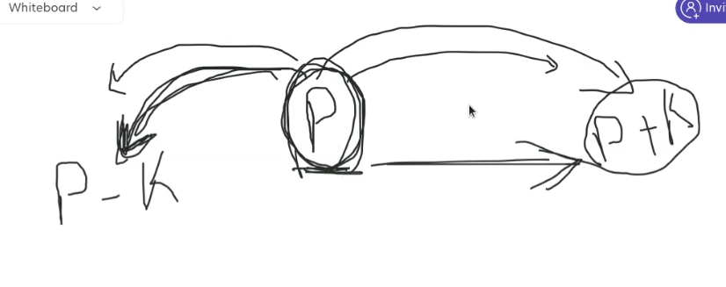
انواع ال dp
اول حاجة ال dp بيستعين ب subproble عشان يحل المشكله الى عندة .
ف ال iterative dp ف منه نوعين
1- نوع عشان احله هستعين بال problem الى قبلى. ودة اسمه pack
2- وف problem لو حليتها اعرف احل جزء من الى problem الى قدامى . ف بالتالى الproblem الى قدام هتتكون من ال problem الى وره ودة اسمه push

Slide 5
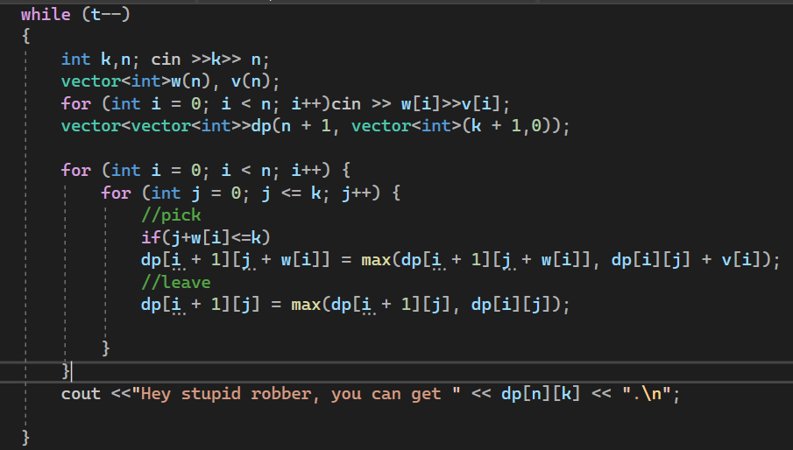
1-knapsack easy version code

Slide 6
شرح الكود سريعا
هنا هعمل 2d array . بحيث اجرب كل الاحتمالات ل عدد الشنط وكل الاحتملات للقيمه الى اقد اشيلها .
ف الاعمدة بتعبر عن اكبر حجم اقد اشيله
والصفوف بتعبر عن عدد الشنط الى معايه دلوقتى
ف هجرب ان يكون معايه شنطه واحدة مع كل الاحتمالات للاوزان الى اقدر اشلها
وهجرب يكون معايه 2 شنطه مع كل الاحتمالات الى هقدر اشلها وهكذا
ف بختصار بمشى صف صف والصف بيعبر عن عدد الشنط الى معايه دلوقتى.
لو انا ف ال سف التانى والعمود ال 5 ف كدة انا معايه اول عنصرين والشنطه الى بشيل فيها حجمها 5

Slide 7

شرح الكود سريعا
لو انا ف الصف التانى والعمود رقم خمسه وعاوز اخد الشنطه ف كدة اول حاجة هفكر فيها لما اخد الشنطه هحطها ف انهى عمود ف نفس الصف بتاعى .اهى عمود دة معناه المكان الى حجمه يقدر يستحمل ان احط وزن الشنطه دة فيه + الوزن الى معاهي الى هو 5 عشان انا ف العمود الخامس دلوقتى
dp[i + 1][j + w[i]] = dp[i][j] + v[i];
لو هسيب العنصر دة ف كدة قله حط قيمه العنصر الى ف الصف الاول والعمود رقم خمسه ف الصف التانى والعمود رقم خمسه يعنى هحط القيمه الى فوق منى على طول .
وانا لما كنت ف الصف التانى كدة معان ان معايه اول عنصين ولما كنت ف العمود الخامس كدة معناه ان معايه شنطه تشيل وزن 5
لما قلته روح للعنصر الى فوق منك على طول كدة معنان ان لسه معايه شنطه تشيل وزن 5 بس بدال مكان معايه اول عنصرين بقى معايه اول
همنصر بس

Slide 8
شرح الكود للفكرة عموما
ف كدة كانت معايه مشكله بتقول ان معايه 4 عناصر مثلا وشنطه اقدر اشيل فيها وزن 10 كليلو . ف قسمت المشكله دى لمجموعه مشاكل الى هى
لو معايه عنصر واحد وشنطه وزنها 1 كليو ف اقدر اخد كام حاجة
لو معايه عنصر واحد وشنطه وزنها 2 كليو ف اقدر اخد كام حاجة وهكذا لحاد وزن الشنطه الاصليه بتاعتى .....
وبعد كدة معايه عنصرين وشنطه حجمه 1كليو ف اقدر اخد كام عنصر
وبعد كدة معايه عنصرين وشنطه حجمه 2كليو ف اقدر اخد كام عنصر ....
وهكذا عملت كل الاحتملات
والفكرة هنا شبه بالضبط لو عاوز اروح من اسيوط اسكندريه هاخد كام وقت ف انا معفش بس اعرف لو هروح من اسيوط لسهاج
ومن سهاج لالقاهرة ومن القاهرة لسكندريه . ف دة معنى ال dp
وهنا عرفت حل المشكه الى هى from asuit to Alax من sub from & to ف انا عرفت الحل من خلال نفس ال description للمسئله بس ب from ,to مختلفين او صغيرن

Slide 9
شرح الكود للفكرة عموما
لازم المشكله بتاعتى اخليها full descripted طيب ازاى ؟ لو خدنا مثلا مثال على from & to
كنت محتاج بس اعرف from x to y ال cost كام بس كدة كل الى متاجه
لو جينا لموضع ال knapsack ?
محتاج اعرف انا واقف عن انهى عنصر والcost الى استهلكتها كام لحاد العنصر دة كام كدة المسئله بقت full descripted .
بس محتاج اعرف عشان اروح من subproblem ل subproblem تانيه اعمل ايه ال transition يعنى ؟ هنا
عندى اختيارين pick,leave
لما اعمل pick كدة هزود ال بواحد وكمان هزود ال value
لما اعمل leave كدة هزود ال بواحد بس

Slide 10
Coin Change
هيدك مثلا عشرة جنيه ويقلك ف كام طريقه عشان اعمل بيها العشرة جنيه من مجموعه من العملات
عشرة جنيه = 5+5 او 10 او 1+9 او الخ
وطبعا الترتيب مش هيفرق معايه
فكرة الكود ان امسك كل عمله وامشى على كل الاحتملات الى اقدر اكونها بيه «او بمعنى تانى امشى على الارقام من 0 لحاد الرقم الى عاوز يكونه »
وعندى الباز كاس هى dp[0]=1
ف اول مرة خالص هشوف لما احمع على الصفر «البازكيس» قيمه العمله التانيه هكون كونت عمله بتساوى كام مثلا 0+1 =1 ف كدة هروح عند الواحد وحط عدد الطرق الى كونت بيها الصفر الى هى 1
وهكذا
ليه بقا جمعت على المكان الى هرحله 1 عشان لو كونت الصفر بواحد ف اكيد اقدر اكون الواحد بنفس عدد طرق تكوين الصفر + 1

Slide 11
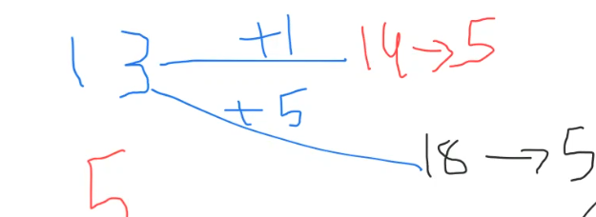
هنا لو قدر ت اوصل لل 13 ب 5 طرق ف اكيد هوصل لل14 ب 5 طرق برضو عن طريق ان ازود على كل طريق قيمه واحد

Slide 12
امتى القيمه بتزيد ؟ يعنى انا قلت ان لو بوصل ل 5 بطريقه واحدة ف كدة اقدر اوصل لل 6 بطريقه واحدة برضو لو معايه عمله قيمتها 1 ف كدة امتى القيم بتزيد ؟
افروض ان انا معايه عمله قيمتها 5 و7
ووصلت لل 10 بعدد طرق =5 =<كدة اقدر اوصل لل 15 لما ازود على ال10 العمله الى قيمتها 5 بعدد طرق = 5
ووصلت لل 8 بعدد طرق 4 =< ف كدة اقدر اوصل لل 15 لما ازود على ال 8 العمله الى قيمتها 7 بعدد طرق =4
فكدة قدرت اوصل لل 15 بعدد طرق 9

Slide 13
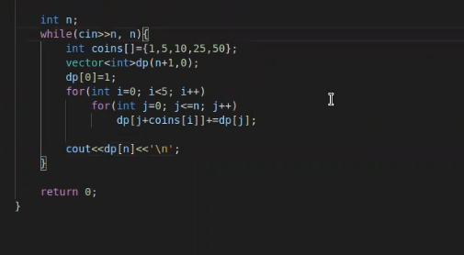
الكود

Slide 14
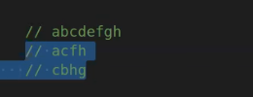
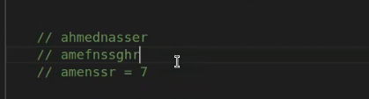
تالت ورابع مشكله
Longest increasing subsequence
يعنى لو هديك مجموعه من الحروف وعاوزك تطلع اكبر استرنج منهم بحيث الاحروف تكون مترتبه تصاعديا .
Maxuman comman subsequence
ف المسئله دى بقا هيديك 2 استرنج ويقلك هات اكبر عدد حروف
الاتنين استرنج مشتركين فيهم

Slide 15
نبداء ب Maxuman comman subsequence
بص اخنا اتفقنا ان هنحول مشكله كبيرة لمكشله صغيرة من نفس نوع الكبيرة
المكشله الصغيرة هى هجرب اخد اول حرف مع اول حرف ف الاسنرنج التانى وشوف اطول comman subsequence
هجرب اخد اول حرف مع اول حرف+ تانى حرف ف الاسنرنج التانى وشوف اطول comman subsequence
هجرب اخد اول حرف مع اول حرف+ تانى حرف+ تالت حرف ف الاسنرنج التانى وشوف اطول comman subsequence وهكذا
----
وبعد كدة هحرب اخد اول حرفين من الاسترنج الاول مع اول خرف من الاسترنج التانى
وبعد كدة هحرب اخد اول حرفين من الاسترنج الاول مع اول حرفين من الاسترنج التانى وهكذا
ف كدة انا حولت مشكله كبيرة الى مشكله صغيرة وبسئل نفس السوال

Slide 16
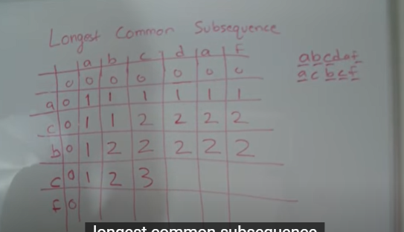

Slide 17
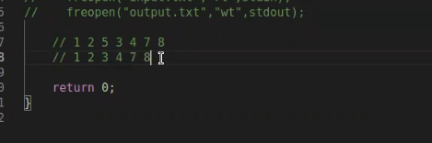
Longest increasing subsequence
هديك الاستنرج الاول وقلك هات الاستنجر التانى وبختصرا الى بعلمه بطلع اكبر عدد من الارقام او الحرف مترتبين تصاعديا

Slide 18

Memory reduction اسمع الركود

